Slide 1
他使我的灵魂苏醒（三）
神的儿子，福音的起头（26）

Slide 2
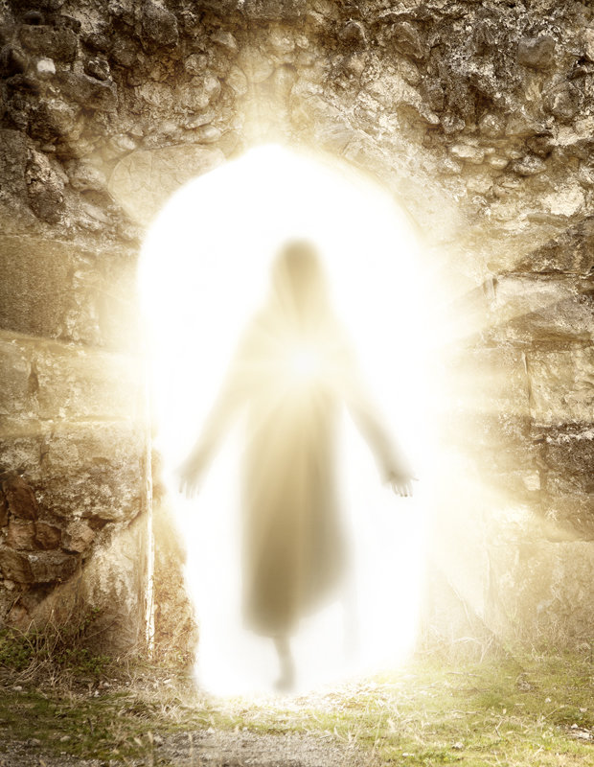
我们该如何看待自己的灵？
创2:7 耶和华 神用地上的尘土造人，将生气吹在他鼻孔里，他就成了有灵的活人，名叫亚当。And the LORD God formed man of the dust of the ground, and breathed into his nostrils the breath of life; and man became a living soul (nephesh).
诗78:8 不要象他们的祖宗，是顽梗悖逆、居心不正之辈，向着神，心不诚实。whose spirit was not faithful to God.
箴16:18 骄傲在败坏以先；狂心在跌倒之前。Pride goes before destruction, And a haughty spirit before a fall.
你能否自然（从心里）相信？
来9:14 何况基督藉着永远的灵，将自己无瑕无疵献给神，他的血岂不更能洗净你们的心（原文是良心），除去你们的死行，使你们事奉那永生神么？
加4:6 你们既为儿子，神就差他儿子的灵进入你们（原文作我们）的心，呼叫：阿爸！父！ 4:7 可见，从此以后，你不是奴仆，乃是儿子了；既是儿子，就靠着神为后嗣。
罗5:18 如此说来，因一次的过犯，众人都被定罪；照样，因一次的义行，众人也就被称义得生命了。 5:19 因一人的悖逆，众人成为罪人；照样，因一人的顺从，众人也成为义了。

Slide 3
我们到底该如何看待自己的身体？
创2:7 耶和华 神用地上的尘土造人，将生气吹在他鼻孔里，他就成了有灵的活人，名叫亚当。And the LORD God formed man of the dust of the ground, and breathed into his nostrils the breath of life; and man became a living soul (nephesh).
你能否自然（从心里）相信？
西1:16 因为万有都是靠他造的，无论是天上的，地上的；能看见的，不能看见的；或是有位的，主治的，执政的，掌权的；一概都是藉着他造的，又是为他造的。 1:17 他在万有之先；万有也靠他而立。 1:18 他也是教会全体之首。他是元始，是从死里首先复生的，使他可以在凡事上居首位。 1:19 因为父喜欢叫一切的丰盛在他里面居住。 1:20 既然藉着他在十字架上所流的血成就了和平，便藉着他叫万有---无论是地上的、天上的---都与自己和好了。
来10:5 所以基督到世上来的时候，就说：神阿，祭物和礼物是你不愿意的；你曾给我预备了身体。
来9:13 若山羊和公牛的血，并母牛犊的灰，灑在不洁的人身上，尚且叫人成圣，身体洁净， 9:14 何况基督藉着永远的灵，将自己无瑕无疵献给神，他的血岂不更能洗净你们的心，除去你们的死行，使你们事奉那永生神么？

Slide 4
我们到底该如何看待自己的身体？
创2:7 耶和华 神用地上的尘土造人，将生气吹在他鼻孔里，他就成了有灵的活人，名叫亚当。And the LORD God formed man of the dust of the ground, and breathed into his nostrils the breath of life; and man became a living soul (nephesh).
你能否自然（从心里）相信？
林前6:15a 岂不知你们的身子是基督的肢体么？
林前12:27 你们就是基督的身子，并且各自作肢体。
弗5:29 从来没有人恨恶自己的身子，总是保养顾惜，正象基督待教会一样， 5:30 因我们是他身上的肢体（有古卷在此有：就是他的骨他的肉）。
来10:5 所以基督到世上来的时候，就说：神阿，祭物和礼物是你不愿意的；你曾给我预备了身体。
来9:13 若山羊和公牛的血，并母牛犊的灰，灑在不洁的人身上，尚且叫人成圣，身体洁净， 9:14 何况基督藉着永远的灵，将自己无瑕无疵献给神，他的血岂不更能洗净你们的心，除去你们的死行，使你们事奉那永生神么？

Slide 5
我们到底该如何看待自己的身体？
创2:7 耶和华 神用地上的尘土造人，将生气吹在他鼻孔里，他就成了有灵的活人，名叫亚当。And the LORD God formed man of the dust of the ground, and breathed into his nostrils the breath of life; and man became a living soul (nephesh).
自由意志
你能否自然（从心里）相信？
林前6:15a 岂不知你们的身子是基督的肢体么？
林前12:27 你们就是基督的身子，并且各自作肢体。
弗5:29 从来没有人恨恶自己的身子，总是保养顾惜，正象基督待教会一样， 5:30 因我们是他身上的肢体（有古卷在此有：就是他的骨他的肉）。
来10:5 所以基督到世上来的时候，就说：神阿，祭物和礼物是你不愿意的；你曾给我预备了身体。
箴23:7 因为他心怎样思量，他为人就是怎样。 For as he thinks in his heart (nephesh, soul), so is he.

Slide 6
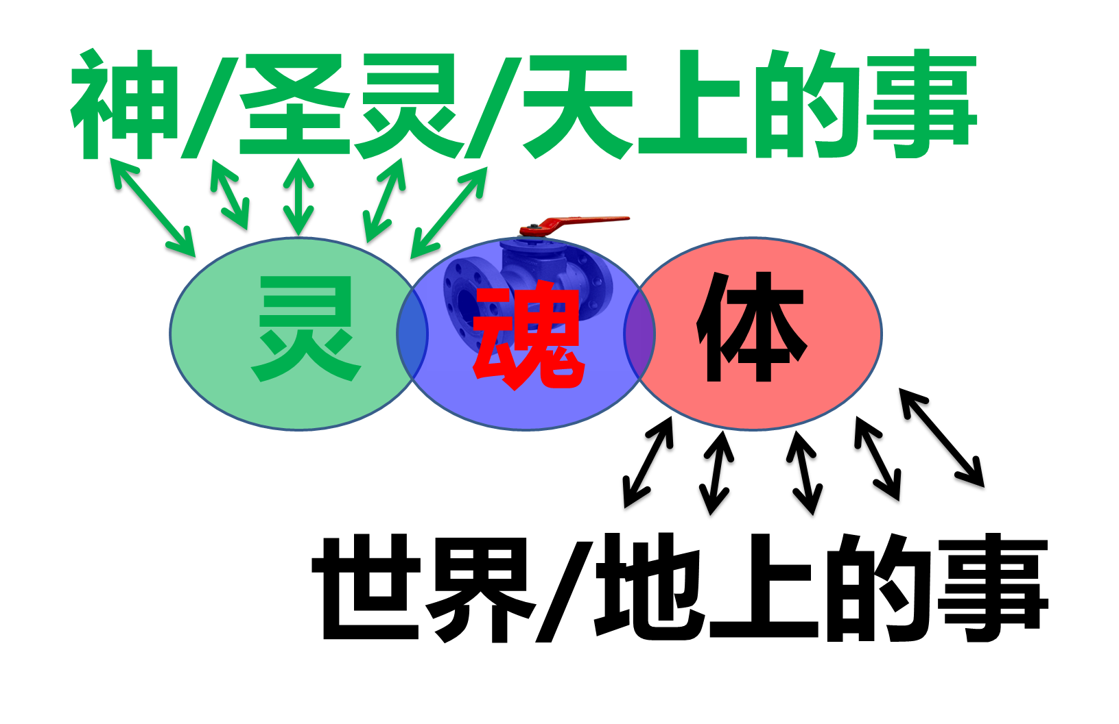
我们到底该如何看待自己的身体？
创2:7 耶和华 神用地上的尘土造人，将生气吹在他鼻孔里，他就成了有灵的活人，名叫亚当。And the LORD God formed man of the dust of the ground, and breathed into his nostrils the breath of life; and man became a living soul (nephesh).
自由意志
主观所经历、被不信扭曲的身体
来10:5 所以基督到世上来的时候，就说：神阿，祭物和礼物是你不愿意的；你曾给我预备了身体。
箴23:7 因为他心怎样思量，他为人就是怎样。 For as he thinks in his heart (nephesh, soul), so is he.

Slide 7
我们到底该如何看待自己的身体？
创2:7 耶和华 神用地上的尘土造人，将生气吹在他鼻孔里，他就成了有灵的活人，名叫亚当。And the LORD God formed man of the dust of the ground, and breathed into his nostrils the breath of life; and man became a living soul (nephesh).
自由意志
来10:5 所以基督到世上来的时候，就说：神阿，祭物和礼物是你不愿意的；你曾给我预备了身体。
箴23:7 因为他心怎样思量，他为人就是怎样。 For as he thinks in his heart (nephesh, soul), so is he.

Slide 8
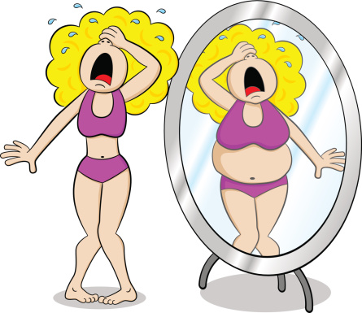
我们到底该如何看待自己的身体？
创2:7 耶和华 神用地上的尘土造人，将生气吹在他鼻孔里，他就成了有灵的活人，名叫亚当。And the LORD God formed man of the dust of the ground, and breathed into his nostrils the breath of life; and man became a living soul (nephesh).
自由意志
来10:5 所以基督到世上来的时候，就说：神阿，祭物和礼物是你不愿意的；你曾给我预备了身体。
箴23:7 因为他心怎样思量，他为人就是怎样。 For as he thinks in his heart (nephesh, soul), so is he.

Slide 9
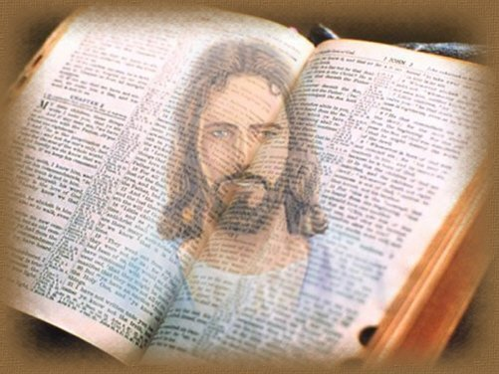
我们到底该如何看待自己的身体？
创2:7 耶和华 神用地上的尘土造人，将生气吹在他鼻孔里，他就成了有灵的活人，名叫亚当。And the LORD God formed man of the dust of the ground, and breathed into his nostrils the breath of life; and man became a living soul (nephesh).
自由意志
来10:5 所以基督到世上来的时候，就说：神阿，祭物和礼物是你不愿意的；你曾给我预备了身体。
箴23:7 因为他心怎样思量，他为人就是怎样。 For as he thinks in his heart (nephesh, soul), so is he.

Slide 10
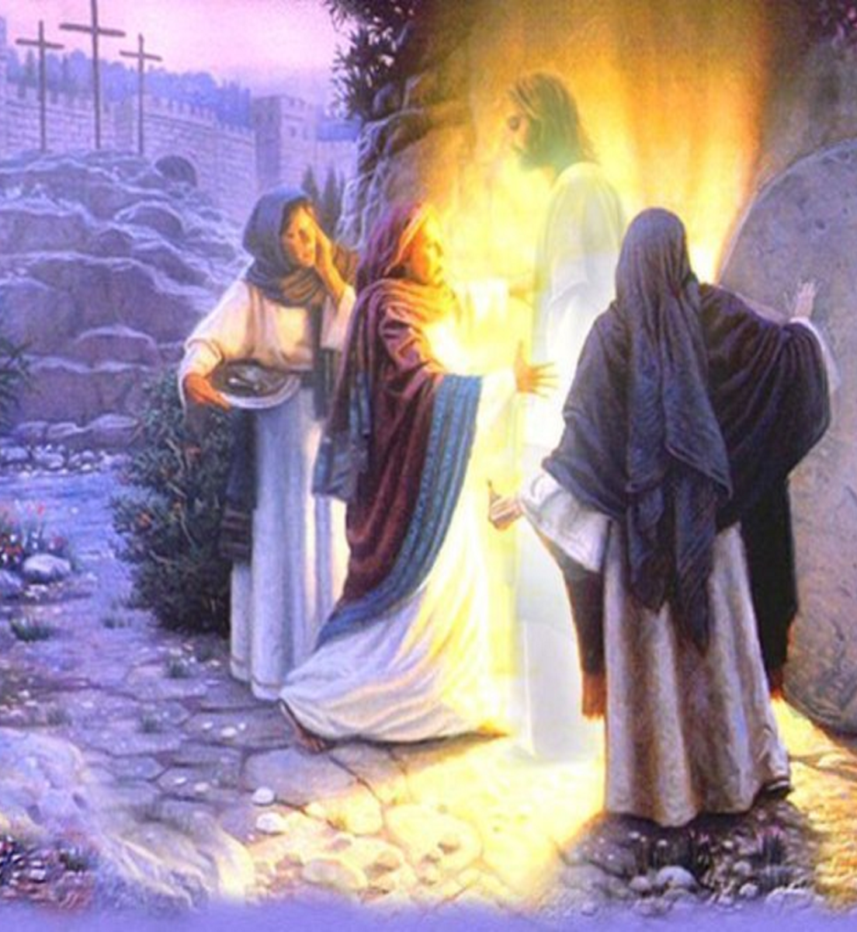
我们该如何对待自己的灵魂 (soul)？
可8:34 于是叫众人和门徒来，对他们说：若有人要跟从我，就当捨己，背起他的十字架来跟从我。 8:35 因为，凡要救自己生命 (psuche, soul, 灵魂) 的，必丧掉(apollumi, to destroy utterly) 生命 (soul, 灵魂) ；凡为我和福音丧掉生命 (soul, 灵魂) 的，必救了生命 (soul, 灵魂) 。 8:36 人就是赚得全世界，赔上自己的生命，有甚么益处呢？ 8:37 人还能拿甚么换生命呢？ 8:38 凡在这淫乱罪恶的世代，把我和我的道当作可耻的，人子在他父的荣耀里，同圣天使降临的时候，也要把那人当作可耻的。
如何才能丧掉旧魂？

Slide 11
我们该如何对待自己的灵魂 (soul)？
可8:34 于是叫众人和门徒来，对他们说：若有人要跟从我，就当捨己，背起他的十字架来跟从我。 8:35 因为，凡要救自己生命 (psuche, soul, 灵魂) 的，必丧掉(apollumi, to destroy utterly) 生命 (soul, 灵魂) ；凡为我和福音丧掉生命 (soul, 灵魂) 的，必救了生命 (soul, 灵魂) 。 8:36 人就是赚得全世界，赔上自己的生命，有甚么益处呢？ 8:37 人还能拿甚么换生命呢？ 8:38 凡在这淫乱罪恶的世代，把我和我的道当作可耻的，人子在他父的荣耀里，同圣天使降临的时候，也要把那人当作可耻的。
如何才能丧掉旧魂？
认识基督工作的彻底
赛53:10 耶和华却定意（或译：喜悦）将他压伤，使他受痛苦（sick）。耶和华以他为赎罪祭（或译：他献本身nephesh，soul为赎罪祭 guilt offering）。他必看见后裔，并且延长年日。耶和华所喜悦的事必在他手中亨通。53:11 他必看见自己劳苦的功效，便心满意足。有许多人因认识我的义仆得称为义；并且他要担当他们的罪孽。
林后5:21 神使那无罪（无罪：原文是不知罪）的，替我们成为罪，好叫我们在他里面成为神的义。

Slide 12
我们该如何对待自己的灵魂 (soul)？
可8:34 于是叫众人和门徒来，对他们说：若有人要跟从我，就当捨己，背起他的十字架来跟从我。 8:35 因为，凡要救自己生命 (psuche, soul, 灵魂) 的，必丧掉(apollumi, to destroy utterly) 生命 (soul, 灵魂) ；凡为我和福音丧掉生命 (soul, 灵魂) 的，必救了生命 (soul, 灵魂) 。 8:36 人就是赚得全世界，赔上自己的生命，有甚么益处呢？ 8:37 人还能拿甚么换生命呢？ 8:38 凡在这淫乱罪恶的世代，把我和我的道当作可耻的，人子在他父的荣耀里，同圣天使降临的时候，也要把那人当作可耻的。
如何才能丧掉旧魂？
认识基督工作的彻底
约12:23 耶稣说：人子得荣耀的时候到了。 12:24 我实实在在的告诉你们，一粒麦子不落在地里死了，仍旧是一粒，若是死了，就结出许多子粒来。 12:25 爱惜自己生命 (psuche, soul, 灵魂) 的，就失丧生命；在这世上恨恶自己生命(psuche, soul, 灵魂) 的，就要保守生命到永生。

Slide 13
我们该如何对待自己的灵魂 (soul)？
可8:34 于是叫众人和门徒来，对他们说：若有人要跟从我，就当捨己，背起他的十字架来跟从我。 8:35 因为，凡要救自己生命 (psuche, soul, 灵魂) 的，必丧掉(apollumi, to destroy utterly) 生命 (soul, 灵魂) ；凡为我和福音丧掉生命 (soul, 灵魂) 的，必救了生命 (soul, 灵魂) 。 8:36 人就是赚得全世界，赔上自己的生命，有甚么益处呢？ 8:37 人还能拿甚么换生命呢？ 8:38 凡在这淫乱罪恶的世代，把我和我的道当作可耻的，人子在他父的荣耀里，同圣天使降临的时候，也要把那人当作可耻的。
如何才能丧掉旧魂？

Slide 14
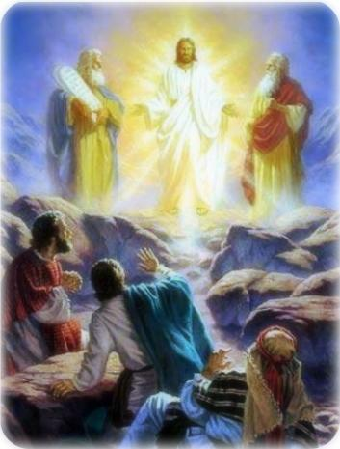
我们该如何对待自己的灵魂 (soul)？
可9:1 耶稣又对他们说：我实在告诉你们，站在这里的，有人在没尝死味以前，必要看见神的国大有能力临到。 9:2 过了六天，耶稣带着彼得、雅各、约翰暗暗的上了高山，就在他们面前变了形象， 9:3 衣服放光，极其洁白，地上漂布的，没有一个能漂得那样白。 9:4 忽然，有以利亚同摩西向他们显现，并且和耶稣说话。 9:5 彼得对耶稣说：拉比（就是夫子），我们在这里真好！可以搭叁座棚，一座为你，一座为摩西，一座为以利亚。 9:6 彼得不知道说甚么纔好，因为他们甚是惧怕。
彼前1:8 你们虽然没有见过他，却是爱他；如今虽不得看见，却因信他就有说不出来、满有荣光的大喜乐； 1:9 并且得着你们信心的果效，就是灵魂的救恩。 1:10 论到这救恩，那预先说你们要得恩典的众先知早已详细的寻求考察， 1:11 就是考察在他们心里基督的灵，预先證明基督受苦难，后来得荣耀，是指着甚么时候，并怎样的时候。 1:12 他们得了启示，知道他们所传讲（原文是服事）的一切事，不是为自己，乃是为你们。那靠着从天上差来的圣灵传福音给你们的人，现在将这些事报给你们；天使也愿意详细察看这些事。

Slide 15
我们该如何对待自己的灵魂 (soul)？
可9:7 有一朵云彩来遮盖他们；也有声音从云彩里出来，说：这是我的爱子，你们要听他。 9:8 门徒忽然周围一看，不再见一人，只见耶稣同他们在那里。 9:9 下山的时候，耶稣嘱咐他们说：人子还没有从死里复活，你们不要将所看见的告诉人。 9:10 门徒将这话存记在心，彼此议论从死里复活是甚么意思。 9:11 他们就问耶稣说：文士为甚么说以利亚必须先来？ 9:12 耶稣说：以利亚固然先来复兴万事；经上不是指着人子说，他要受许多的苦被人轻慢呢？ 9:13 我告诉你们，以利亚已经来了，他们也任意待他，正如经上所指着他的话。
彼前1:8 你们虽然没有见过他，却是爱他；如今虽不得看见，却因信他就有说不出来、满有荣光的大喜乐； 1:9 并且得着你们信心的果效，就是灵魂的救恩。 1:10 论到这救恩，那预先说你们要得恩典的众先知早已详细的寻求考察， 1:11 就是考察在他们心里基督的灵，预先證明基督受苦难，后来得荣耀，是指着甚么时候，并怎样的时候。 1:12 他们得了启示，知道他们所传讲（原文是服事）的一切事，不是为自己，乃是为你们。那靠着从天上差来的圣灵传福音给你们的人，现在将这些事报给你们；天使也愿意详细察看这些事。

Slide 16
我们到底想要什么样的灵魂（soul）？
是否愿意放弃天然人建立的自我而追求在基督里的新我???
腓3:7 只是我先前以为与我有益的，我现在因基督都当作有损的。 3:8 不但如此，我也将万事当作有损的，因我以认识我主基督耶稣为至宝。我为他已经丢弃万事，看作粪土，为要得着基督； 3:9 并且得以在他里面，不是有自己因律法而得的义，乃是有信基督的义，就是因信神而来的义， 3:10 使我认识基督，晓得他复活的大能，并且晓得和他一同受苦，效法他的死， 3:11 或者我也得以从死里复活。
还是
？

Slide 17
我们到底想要什么样的灵魂（soul）？

